Slide 1

Académie de Limoges
Commission Académique EPS, examens session 2025 :
Lycées professionnels, le 16 juin 2025
Lycées généraux et technologiques, le 20 juin 2025

Slide 2
CAHN : réels enjeux
Groupe académique de réflexion sur l’évaluation
Lecture partagée des acquisitions de fin de parcours (15 ans, 1400h)
Analyse collective des leviers d’efficacité et d’évolution
Repères de pilotage de la discipline, aide à la décision
Développement de la culture disciplinaire
Avancer ensemble sur les défis professionnels tels que : équité de traitement et de réussite; réconciliation des logiques de formation et de certification; expliciter les attendus et rendre la discipline plus lisible; contribuer aux politiques publiques en conservant nos spécificités;

Slide 3
Objectifs des commissions académiques :
La commission académique d'harmonisation et de proposition de notes est présidée par le recteur d'académie ou son représentant
Pour les LGT, elle arrête la liste académique des épreuves de l'enseignement obligatoire pouvant être choisies dans le cadre du CCF, et le cas échéant des épreuves adaptées ; un référentiel est élaboré pour chacune de ces épreuves ;
valide les protocoles d'évaluation des établissements publics et privés habilités à pratiquer le CCF aux échéances fixées.

Slide 4
harmonise les notes des contrôles en cours de formation de l'enseignement obligatoire, régule le CC de l’enseignement optionnel et de l’EDS ;
établit un compte-rendu des sessions qu'elle transmet à la commission nationale dès la fin de l'année scolaire. Ce document permet de repérer les épreuves choisies dans l'académie, la répartition et la moyenne des notes des candidates et des candidats selon les épreuves, les types d'obstacles liés à la conception des épreuves, les évolutions souhaitées et tout renseignement demandé par la commission nationale ;
publie les statistiques sur les moyennes académiques, leurs analyses et les préconisations qui en découlent.

Slide 5
Organisation : temps 1, temps 2
Matinée : regard académique, principes d’harmonisation; en sous groupe, analyse des données EPLE hors bornes, propositions et validation en plénière
Après-midi : en sous groupe, analyse des données AFLP par CA, renseignement du compte rendu pour la commission nationale, évolutions pour la session 2026, validation des référentiels certificatifs.

Slide 6
Principes d’harmonisation session 2025
Travail sur les moyennes établissements, à partir des repères suivants :
Écarts filles-garçons > 1 point
Écart à la moyenne académique > 1,5
Moyennes élevée
Les effectifs établissement < 15 ne sont pas représentatifs, donc pas harmonisés

Slide 8
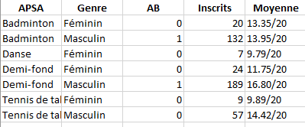
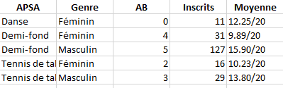
Épreuves ponctuelles BCP :
Épreuves ponctuelles CAP :

Slide 9
Autres examens (hors EPS obligatoire) Carte académique des UF2S et des CC
Unités faccultatives,UF2S :
St Vaury, Polaris, Pagnol, Bahuet
En projet : Bourganeuf, Darnet
certifications complémentaires (anciennes MC)
AG2S : Pagnol (va être supprimée)
MCE2S : Bahuet

Slide 10
Statistiques CCF LP
Académie de Limoges session 2025

Slide 11
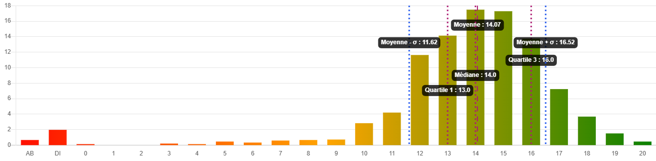
Académie 14.07
(moyenne nationale 14.24)
1522 élèves
F : 13.50
G : 14.40
DI : 30 (1.97%) dt 21 F
Bac pro
Par dept :
19 : 14.45
23 : 13.50
87 : 13.95

Slide 12
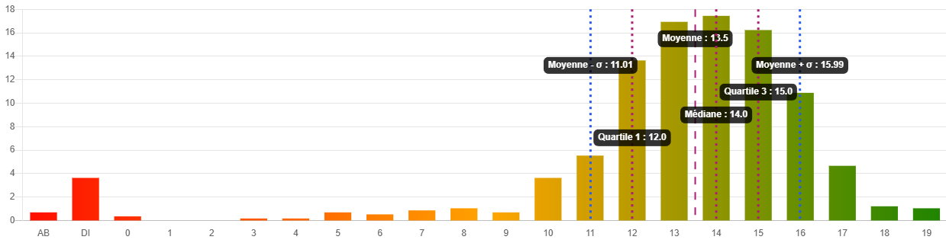
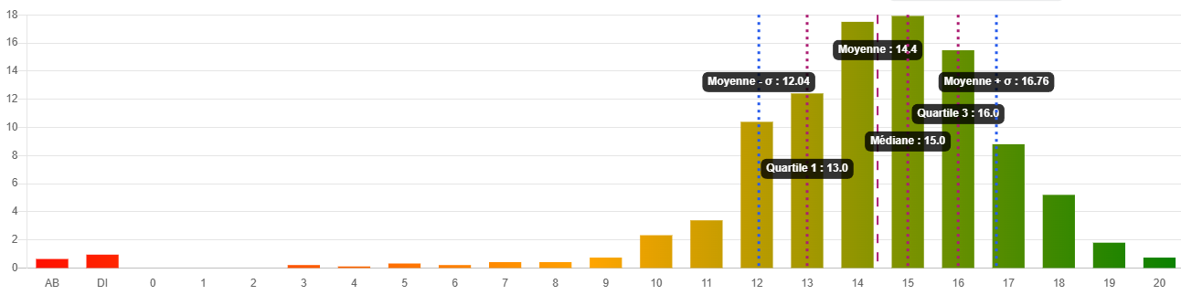
Filles
BCP
Garçons
BCP

Slide 13
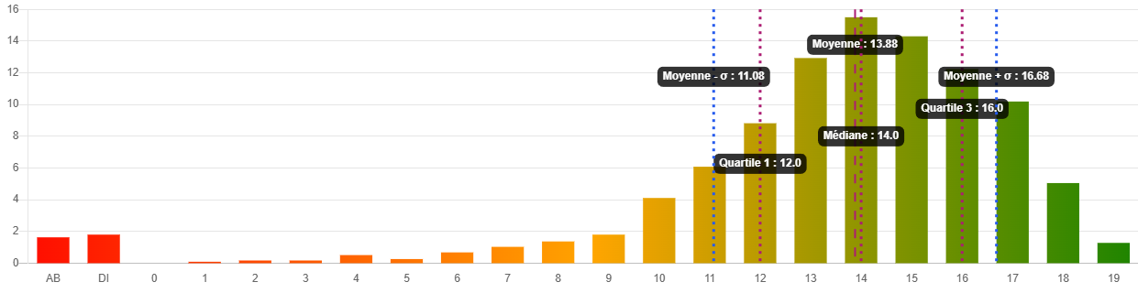
CAP : 13.88
(moyenne nationale 2024 13.66)
Total 1168
F : 13.28
G : 14.11
DI : 1.8%
AB : 1.63

Slide 14
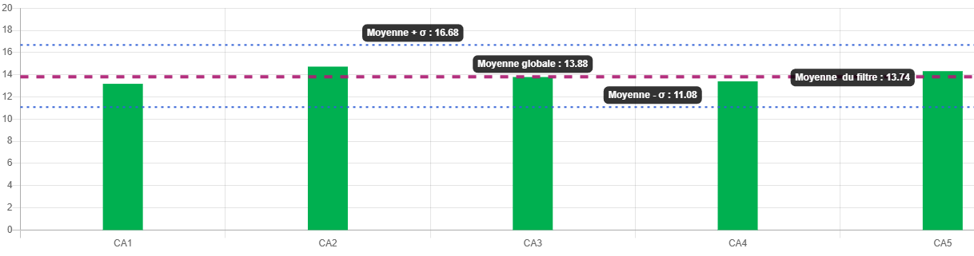
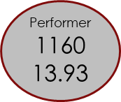
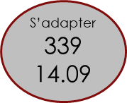
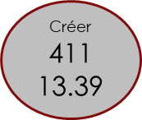
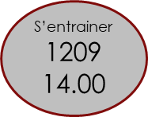
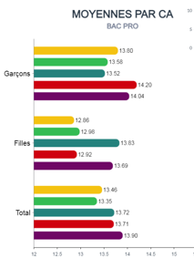
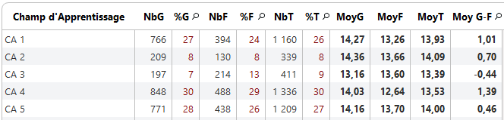
S’affronter et coopérer
1336
13.53

Slide 15
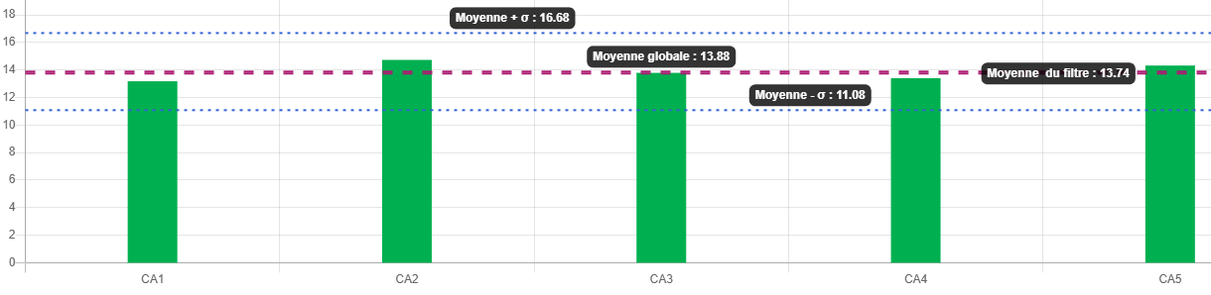
CAP
2 épreuves
Performer
402
13.18
S’adapter
134
14.73
créer
54
13.79
S’affronter
980
13.40
S’entrainer
766
14.32

Slide 16
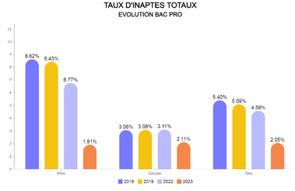
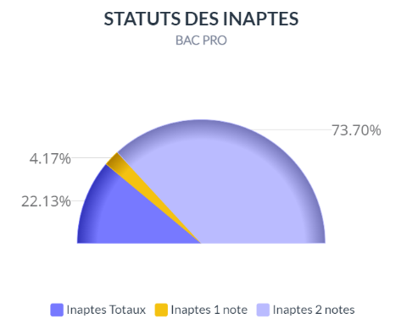
Inaptitudes et adaptation de l’enseignement Bac pro
Épreuves et moyennes : non représentatif
DI totaux : 30 élèves (21 F), soit 1.97% (taux national 2,6%)
1 seule note : 24 élèves

Slide 17
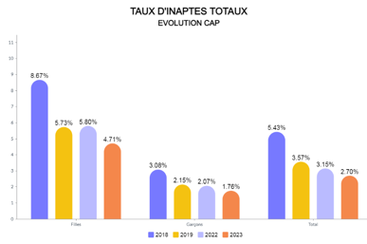
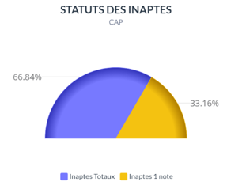
Inaptitudes et adaptation de l’enseignement CAP
Épreuves et moyennes :
DI totaux : 21 soit 1.8 %
1 seule note : 10 dont 7 G
F
Total
G

Slide 18
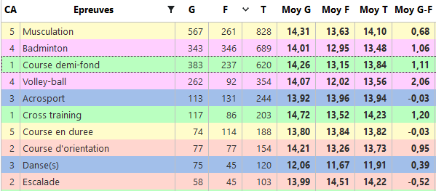
Fréquentation des APSA BCP

Slide 19
Fréquentation des APSA et moyennes Bac pro
Les plus pratiquées : musculation, badminton, ½ fond, volley, acrosport
Qui font réussir les filles : escalade, course en durée, acrosport
Meilleurs résultats G : crosstraining CA1, musculation, ½ fond, CO

Slide 20
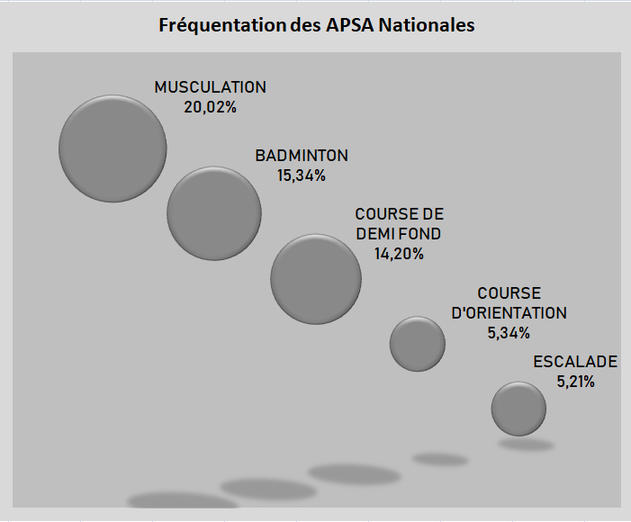
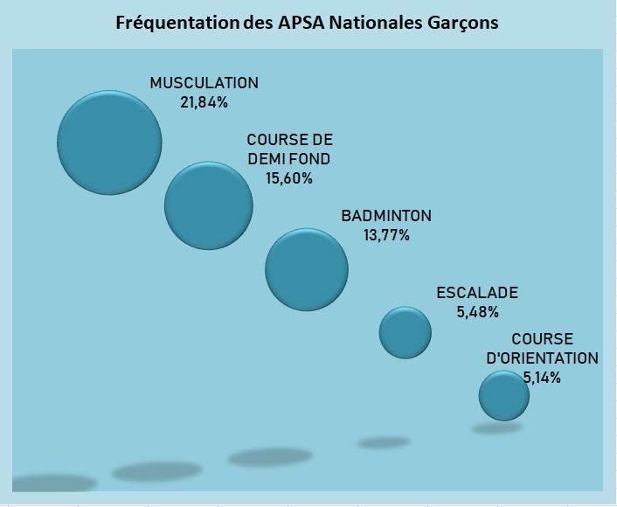
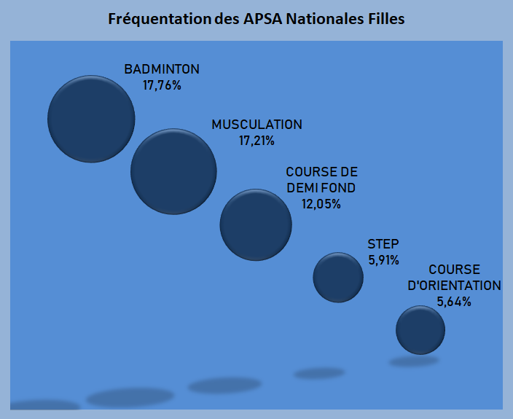
FREQUENTATION
DES APSA NATIONALES
CNE EPS - BAC 2024 Bac PRO
[Moyennes : Musculation 13.93 / Badminton 13.63 / Course de Demi fond 13.47 / Course d’orientation 13.16 / Escalade 13.57]
[Moyennes : Musculation 14.06 / Course de Demi fond 13.75 / Badminton 14.22 / Escalade 13.81 / Course d’orientation 13.35]
[Moyennes : Badminton 12.93 / Musculation 13.67 / Demi Fond 12.91 / Step 13.92 / Course d’orientation 12.89]

Slide 21
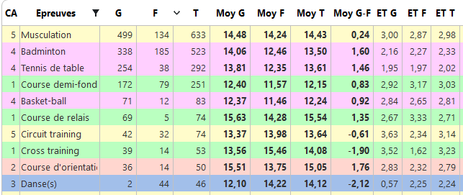
Fréquentation des APSA CAP

Slide 22
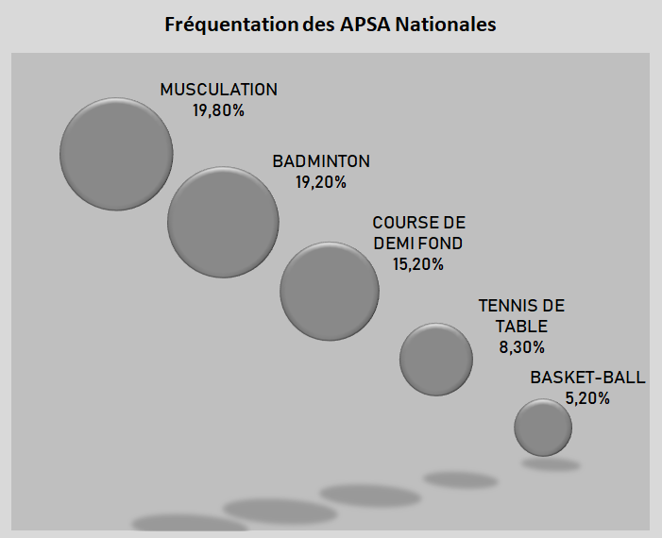
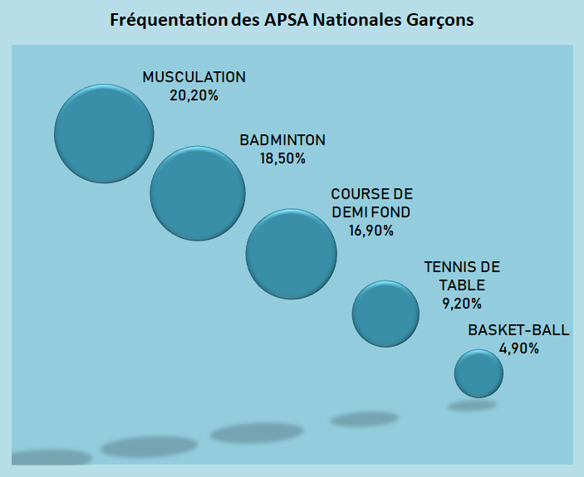
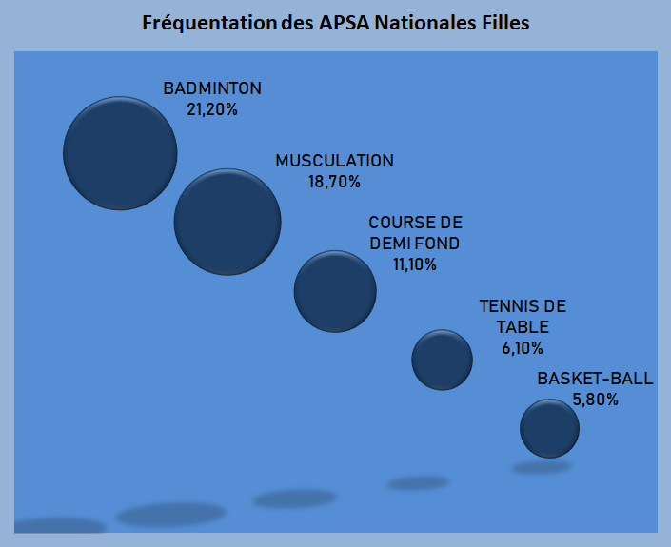
FREQUENTATION
DES APSA NATIONALES
CNE EPS - BAC 2024 CAP
[Moyennes : Musculation 13.47 / Badminton 13.21 / Course de Demi fond 13.19 / Tennis de table 13.19 / Basket-ball 13.39]
[Moyennes : Musculation 13.60 / Badminton 13.57 / Course de Demi fond 13.44 / Tennis de table 13.40 / Basket-ball 13.76]
[Moyennes : Badminton 12.43 / Musculation 13.13 / Course de Demi fond 12.25 / Tennis de table 12.45 / Basket-ball 12.62]

Slide 23
Fréquentation des APSA CAP
Les plus pratiquées : musculation, badminton, T. de table, ½ fond
Qui font réussir les filles : natation vitesse, cross training, escalade, relais
Meilleurs résultats G : relais, CO, CED, muscu

Slide 24
Analyse des résultats AFLP
Exemple CA1

Slide 25
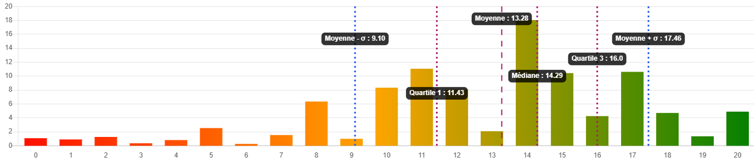
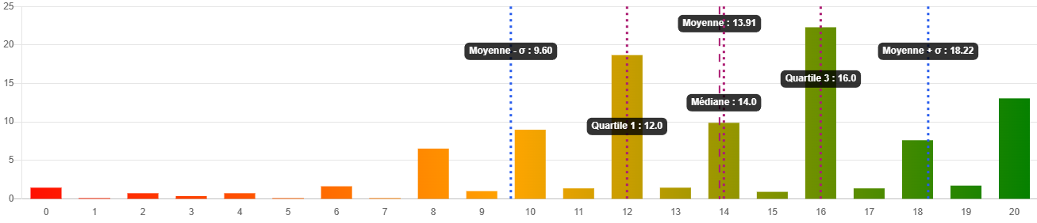

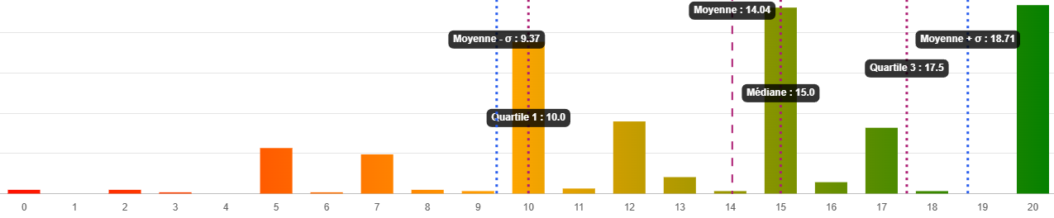

BCP
AFLP1

Slide 26
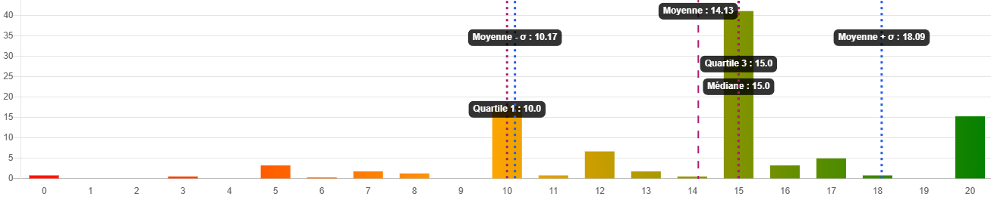

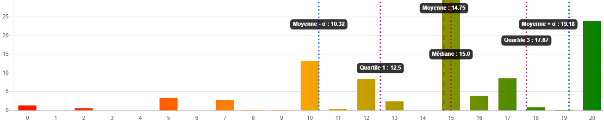

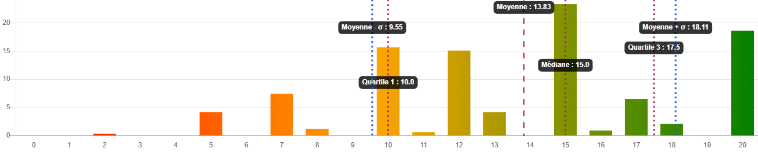


Slide 27
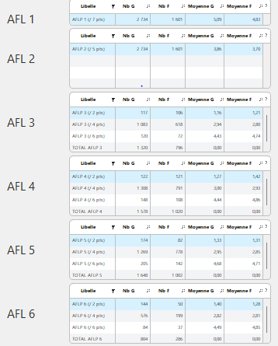
Bac pro

Slide 28
AFLP
CA1
AFLP non moteurs font réussir : exigences ? F/G + 1 point pour les filles
AFLP 4 : svt choisi, AFLP6 peu mis en œuvre, AFLP 5 favorable aux G
CA2 : les 6 AFLP mobilisés. BCP moyennes hors AFLP moteur au-delà de 15. AFLP 1,2,6 en défaveur des filles.
CA3 : AFLP 6 pas utilisé. AFLP 3,4,5 notes élevées, mieux réparti en CAP, AFLP 4 et 5 F>G
CA4 : AFLP 1 et 2 distribution régulière, autres AFLP sur degré 4. F réussissent moins bien que les G sur tous les AFLP. Les plus représentés : 4 et 5.
CA5 : AFLP 6 : 2ème choix. AFLP 1,2,3 G>F
Bilan global:
L’évaluation des AFLP non moteurs positionne une grande majorité d’élèves au-delà des attendus (degré 4), ne représente pas le réel niveau d’acquisition des élèves. Aller vers une révision des référentiels pour mieux identifier les savoirs, redéfinir les indicateurs de positionnement, mieux discriminer les élèves qui sont dans l’attendu et au-delà (degrés 3 et 4). Le degré 1 ne semble pas représenter un 1er degré d’acquisition, les positionnements sont ainsi décalés vers le haut. Le lien avec les acquisitions motrices (interdépendance) n’est pas explicite : rupture avec approche intégrative qu’avait introduit la compétence attendue.

Slide 29
Bilan académique sur l’évaluation en EPS
Les défis à relever : niveau d’exigence fin de scolarité, ouverture de l’offre (APSA lycée, CA2 et CA3), évaluations plus inclusives (épreuves adaptées, écarts F/G),
Points d’appui : taux de dispenses, régulation des moyennes à la baisse, offre de formation équilibrée, pas d’effet CA ni département
Évolution du rôle de la commission Académique, session 2025 et sessions suivantes : régulations à N+1, proposition d’accompagnement et d’outils de régulation
compléter la liste académique
Remontée des données et remarques à la commission nationale, bilan de la session, évolution des référentiels par CA, évolution des outils de saisie et de stat
Inscrire l’EPS dans le projet d’évaluation des lycées

Slide 30
La certification, projets 2025-26
Régulations à N+1 liées aux harmonisations
Analyse plus fine par AFL et ajustements de programmation ou de référentiels proposés par les équipes
Poursuite de la validation des référentiels d’option, des CFA et UFA
Ajustement des référentiels de la spécialité EPPCS
Lycées expérimentaux AFL1 / tests de condition physique
Création d’une commission DNB
Jalonnement évaluatif du parcours collège-lycée

